Slide 1

PALACIO DORIA PAMPHILI
ROMA · ITALIA

Slide 2
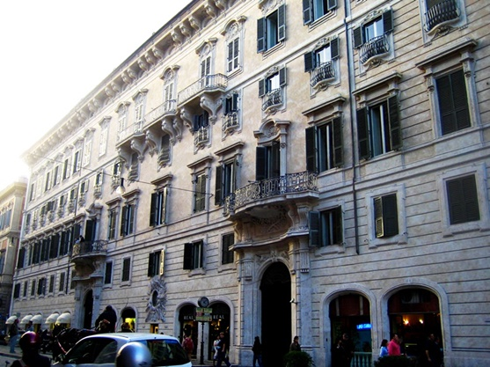
Notes:
2

Slide 3
El Palacio Doria, conocido en Roma como Palazzo Doria-Pamphili, es considerado la mansión particular habitada más importante de dicha ciudad. Este dato es especialmente reseñable pues casi todos los palacios romanos de la vieja nobleza se emplean actualmente como sedes de museos, organismos públicos y embajadas. Al contrario que ellos, el Palazzo Doria sigue siendo residencia de la familia nobiliaria del mismo nombre y alberga aún una fastuosa colección privada, la llamada Galleria Doria-Pamphili, que incluye pintura, esculturas romanas y objetos decorativos.
La saga de los Doria-Pamphili es el resultado de múltiples alianzas entre familias aristocráticas de toda Italia. Entre sus miembros más ilustres están el almirante Andrea Doria y el papa Inocencio X, popular en España por el retrato que le hizo Velázquez en 1650. Dicho retrato se conserva en el palacio y es su mayor joya. El Palacio ocupa toda una manzana en el centro de Roma. Su fachada principal domina la Via del Corso no lejos de la Piazza Navona. No hay que confundirlo con el palacio Pamphili, ubicado en la citada plaza y que actualmente es sede de la embajada de Brasil.
Entre las estancias más llamativas del palacio, destacan la capilla diseñada por Carlo Fontana y sobre todo la Galería de los Espejos, de gusto barroco y que fue modelo a seguir para muchos palacios posteriores. Los grandes espejos que le dan nombre se trajeron de Venecia en el siglo XVIII, cuando estas grandes lunas de vidrio eran carísimas, por su compleja elaboración y por la dificultad que implicaba transportarlas sin que se rompieran. El edificio cuenta con un patio central cuadrado, al que se asoma la Galería de los Espejos. Las restantes tres galerías que lo rodean están igualmente decoradas y albergan numerosas pinturas colgadas a varias alturas.

Slide 4
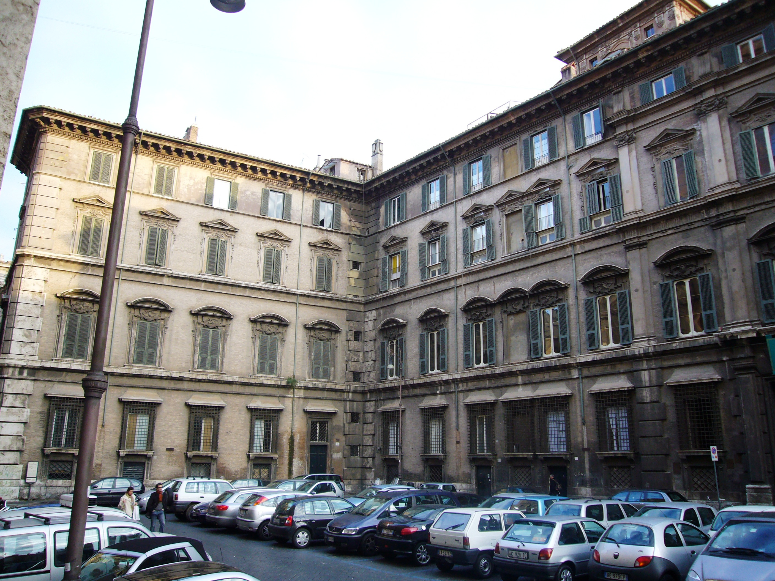
Notes:
4

Slide 5
En otra sala, antaño empleada como salón de baile, se exhiben instrumentos musicales. Otra sala exhibe un trono, pues el palacio llegó a albergar fiestas de rango principesco. Durante la dominación napoleónica, el palacio fue empleado para fiestas en honor de los franceses. Otra gran sala de doble altura (Sala Aldobrandini) alberga valiosas esculturas de época imperial romana, y otra (la primera que se visita) está consagrada a los paisajes del siglo XVII, al estilo de Poussin, realizados por Gaspard Dughet.
Las salas visitables se hallan en la planta principal, mientras que las lonjas de la planta baja orientadas a la Via del Corso están ocupadas por comercios. Esta fachada del bloque es la considerada principal y su aspecto actual, de gusto rococó, es producto de una remodelación realizada a principios del siglo XVIII por el arquitecto Gabriele Valvassori. Las formas ondulantes de esta fachada suscitaron críticas en la época neoclásica, si bien se respetaron y constituyen un inusual ejemplo de influencia francesa en Roma.
Por una puerta lateral de la fachada opuesta se accede a una pequeña cafetería, decorada al gusto clásico con asientos tapizados y cuadros. En ella se venden chocolatinas y demás productos con el nombre del palacio. Ya en el circuito del museo se halla una pequeña tienda con libros y demás objetos.

Slide 6
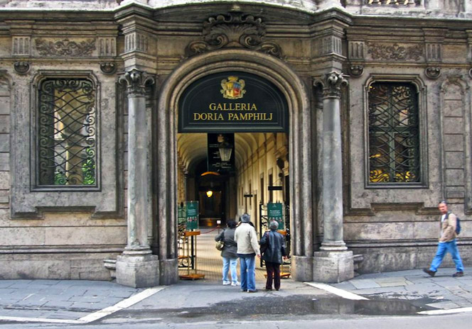

Slide 7
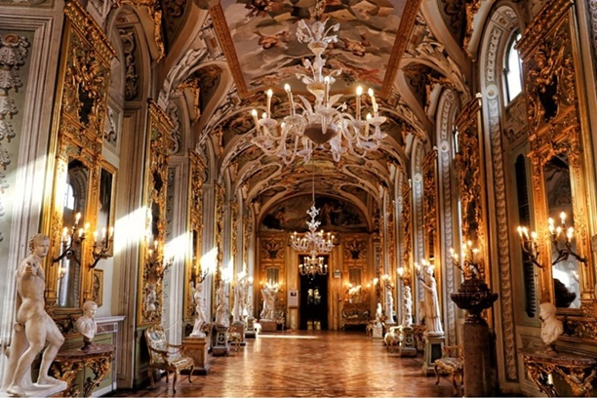

Slide 8
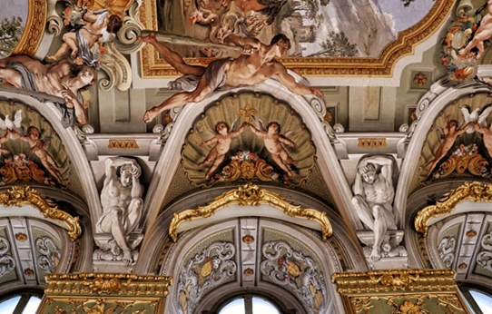

Slide 9
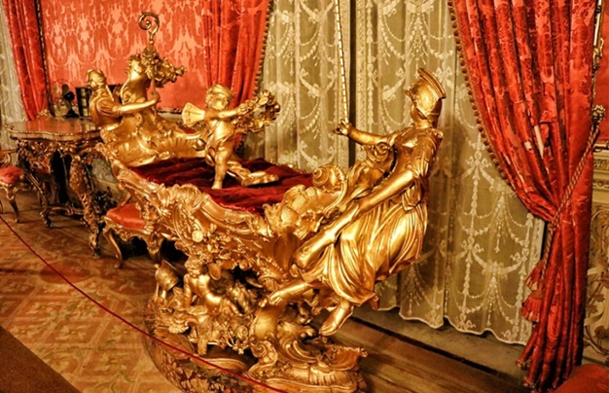

Slide 10
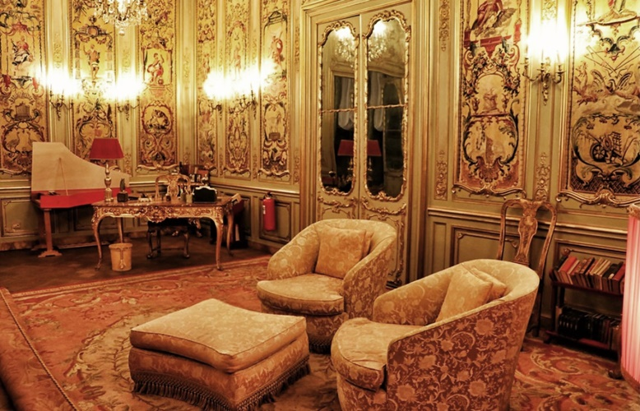

Slide 11
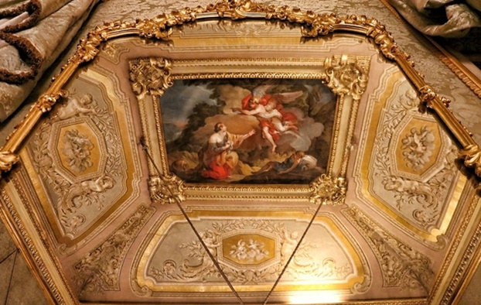

Slide 12
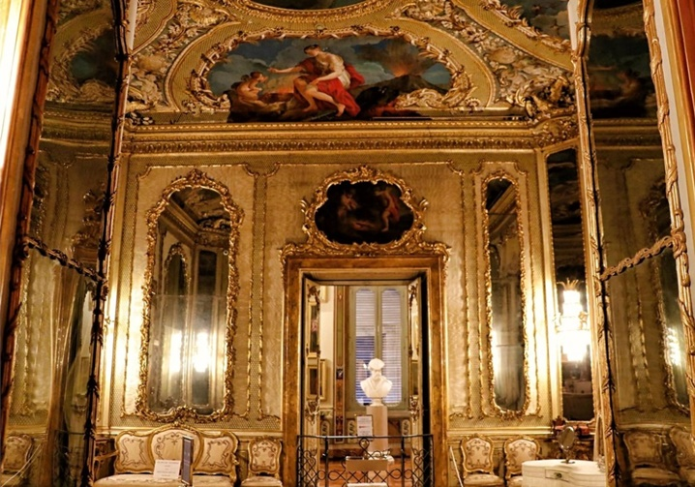

Slide 13
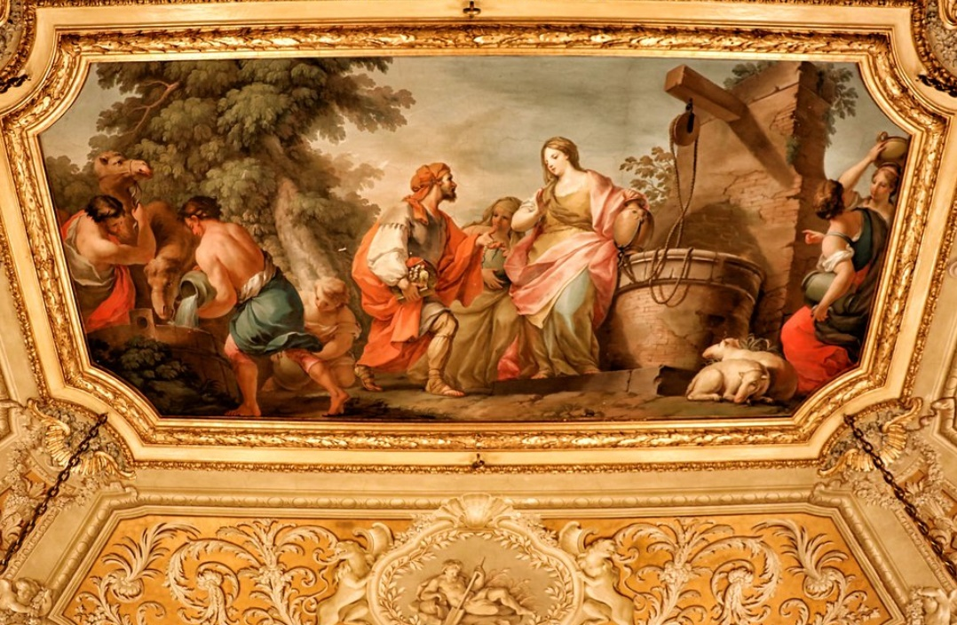

Slide 14
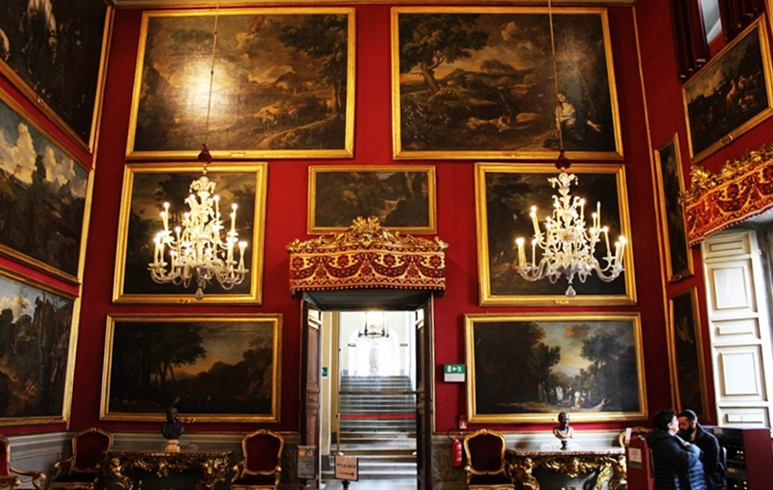

Slide 15
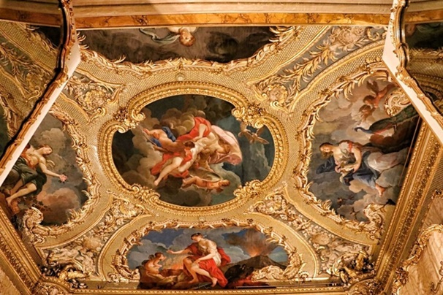

Slide 16
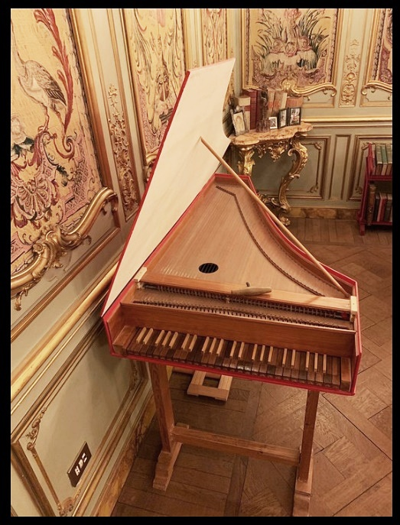
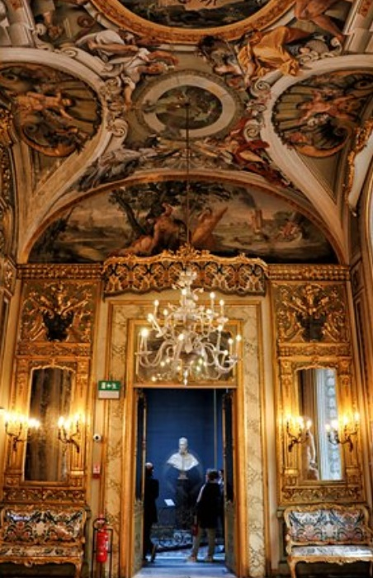

Slide 17
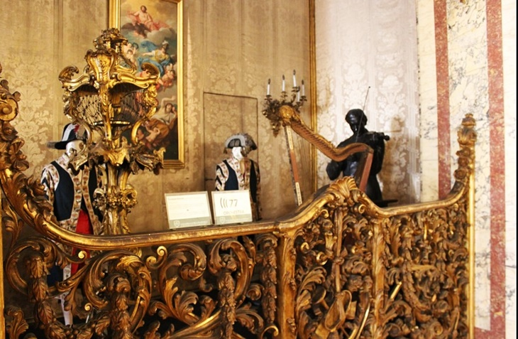

Slide 18
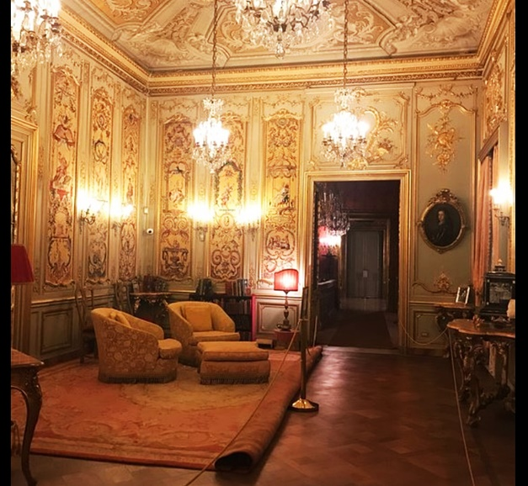

Slide 19
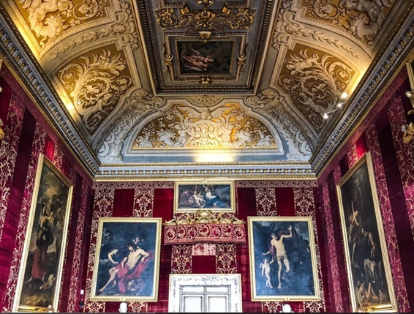

Slide 20
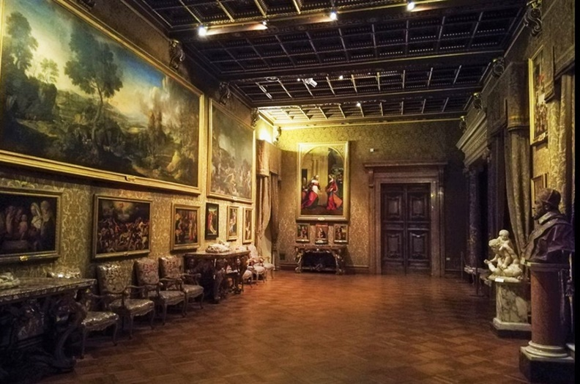

Slide 21
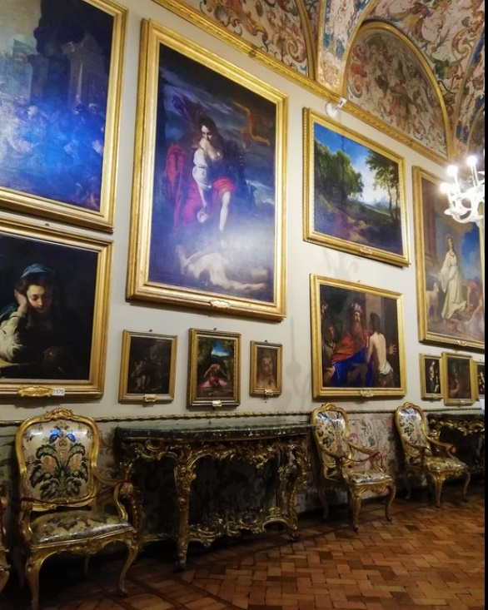
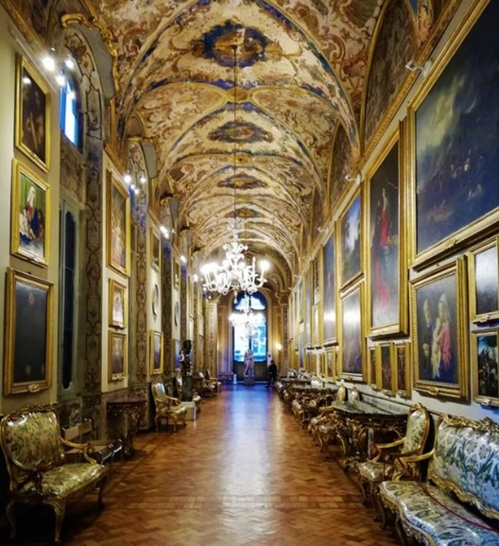

Slide 22
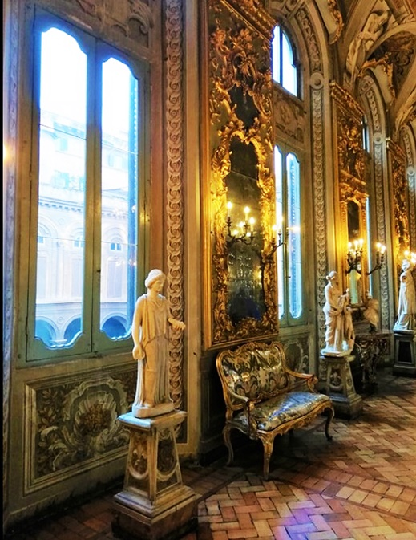
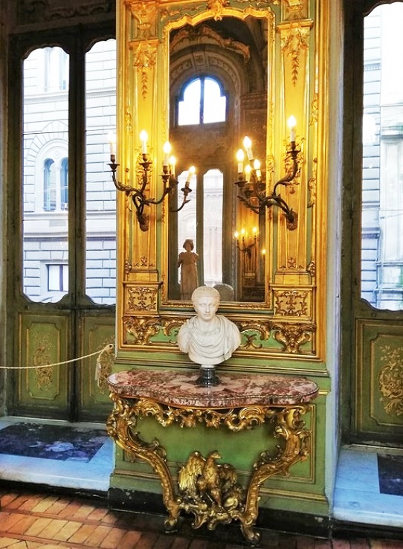

Slide 23
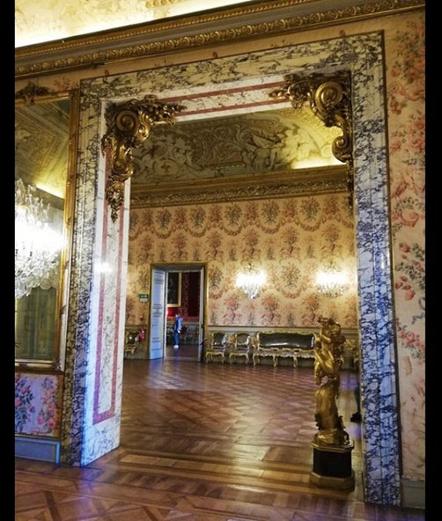
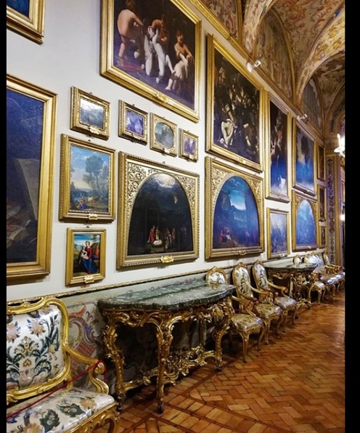

Slide 24
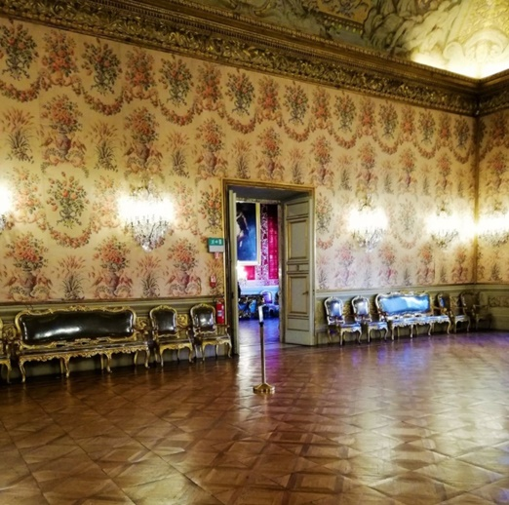

Slide 25
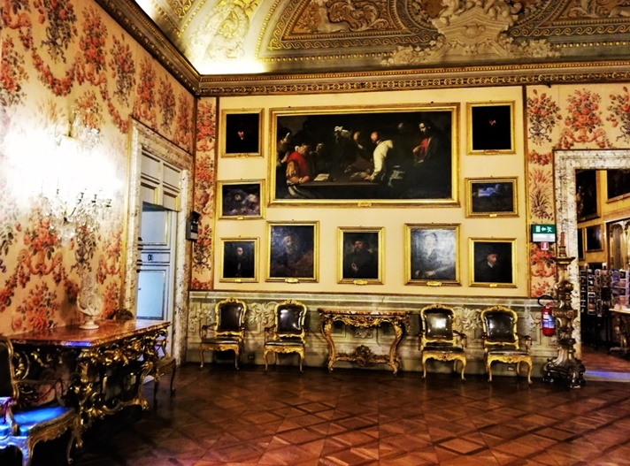

Slide 26
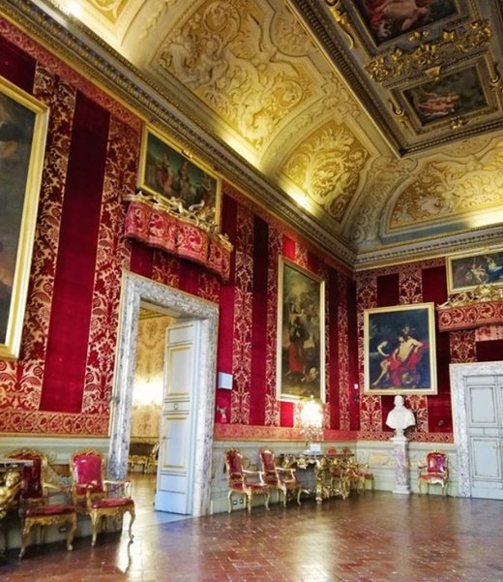
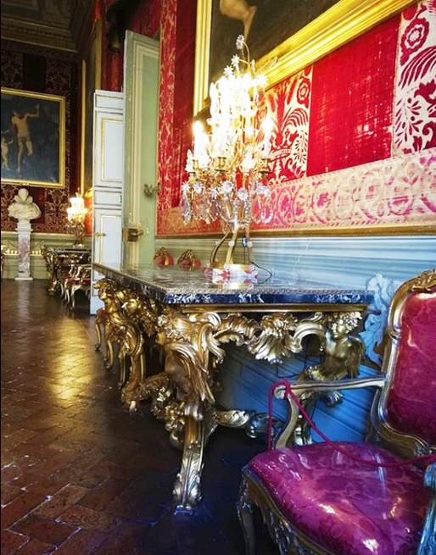

Slide 27
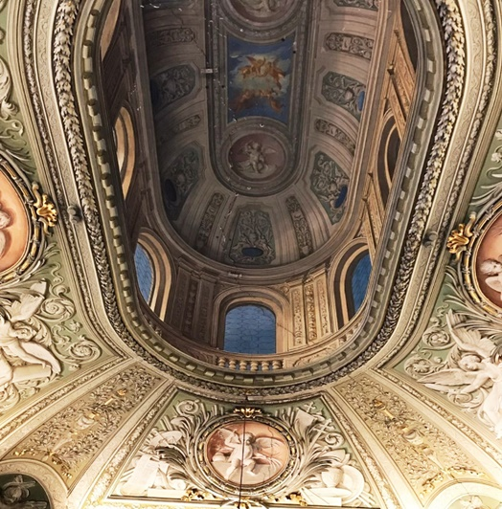

Slide 28
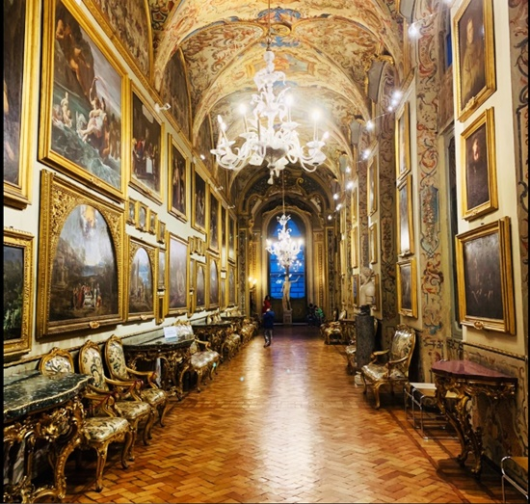

Slide 29
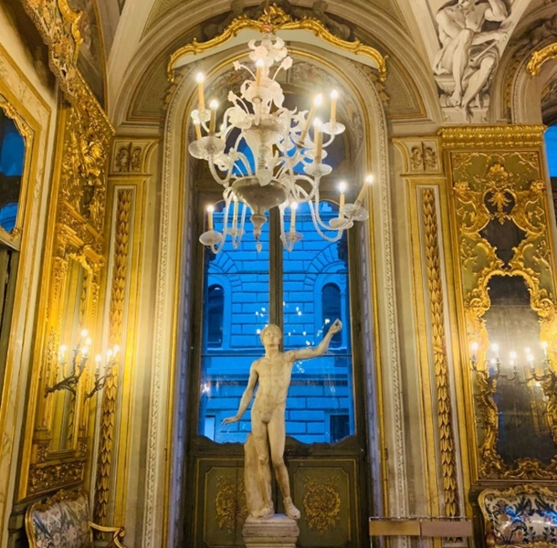

Slide 30
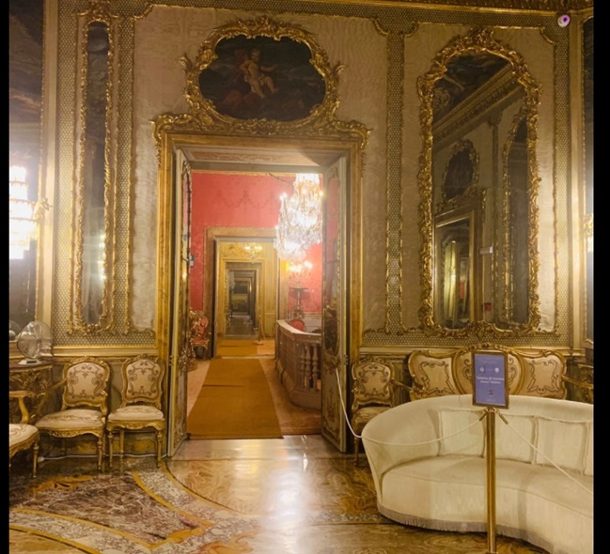

Slide 31
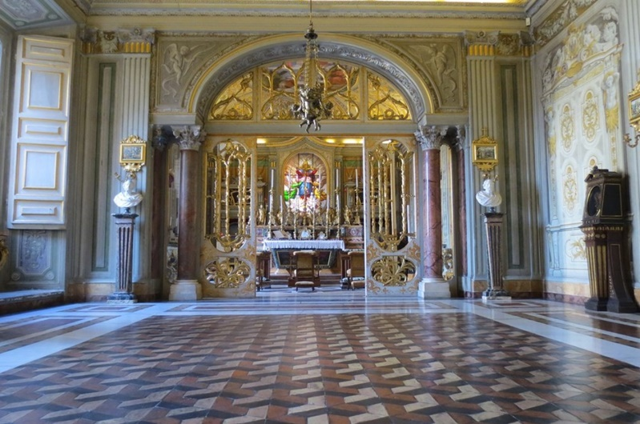

Slide 32
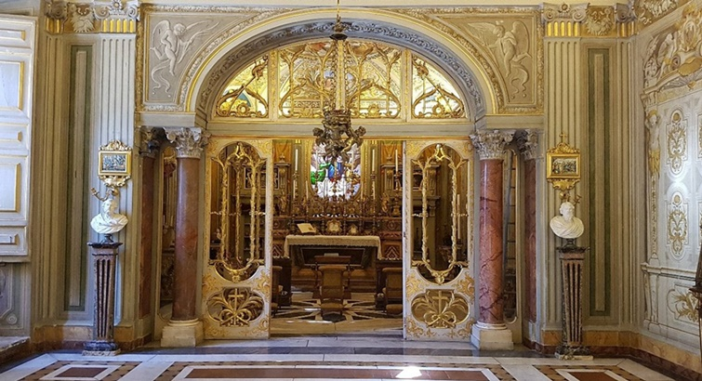

Slide 33
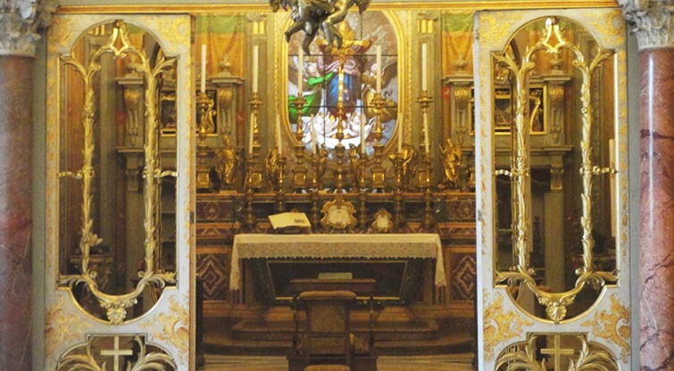

Slide 34
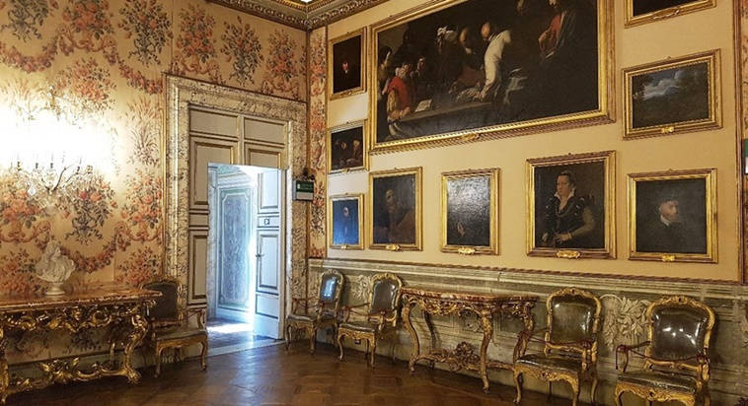

Slide 35
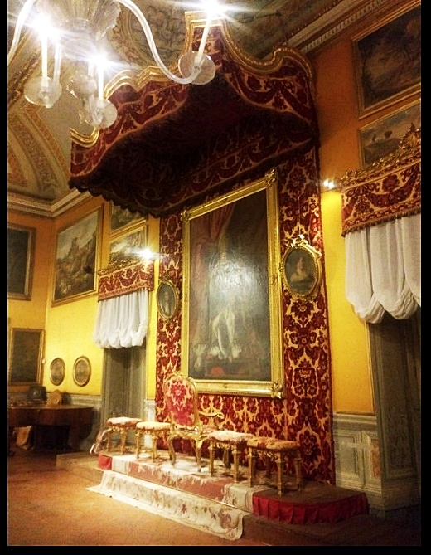
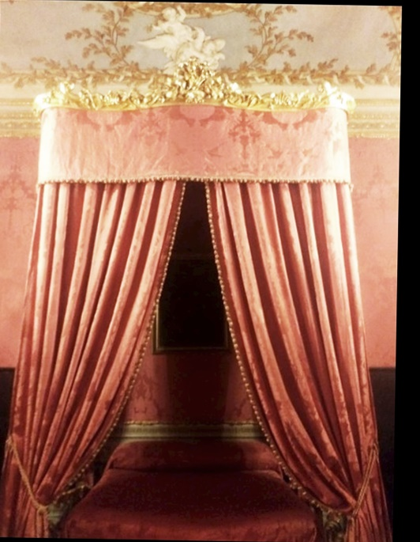

Slide 36
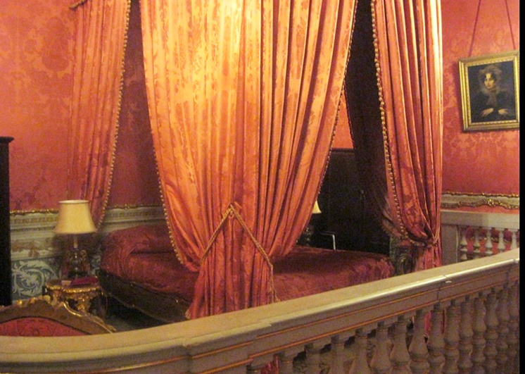

Slide 37
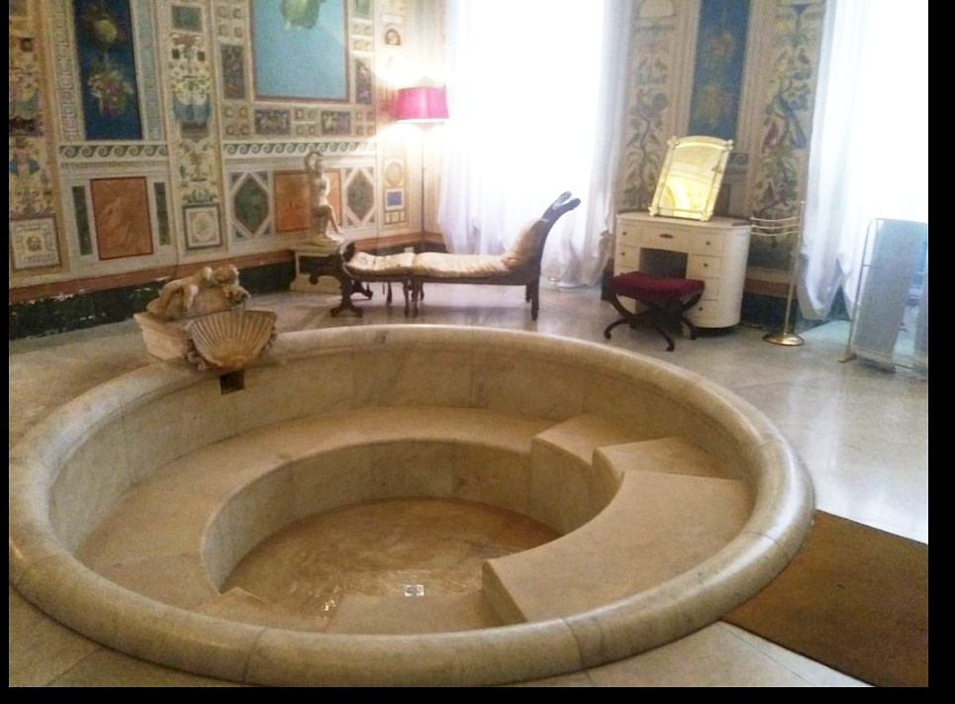

Slide 38
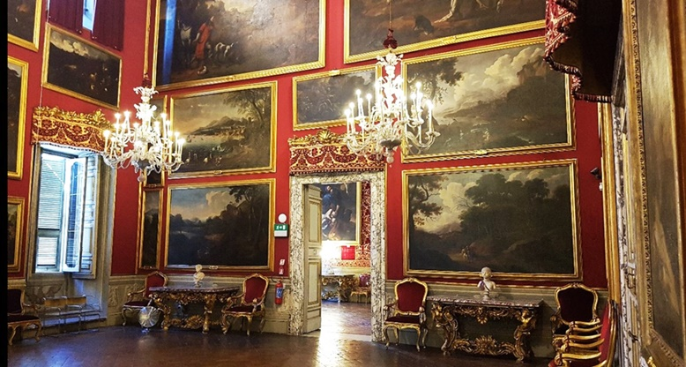

Slide 39
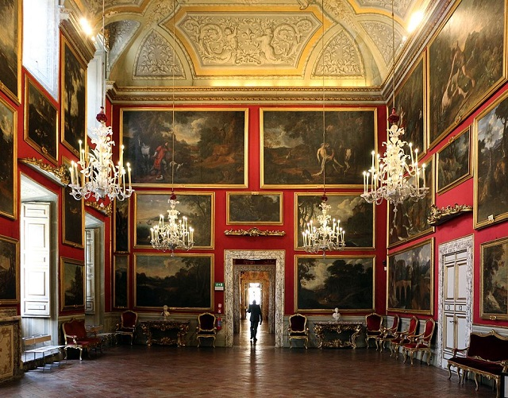

Slide 40
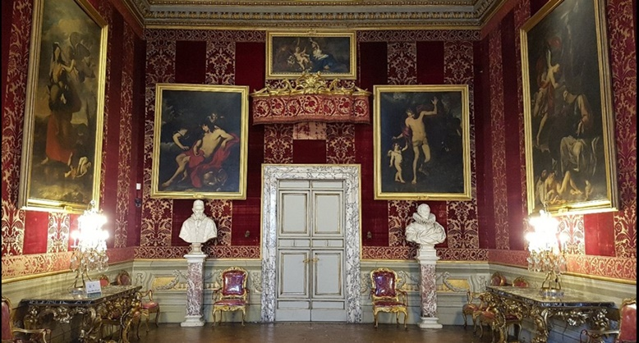

Slide 41
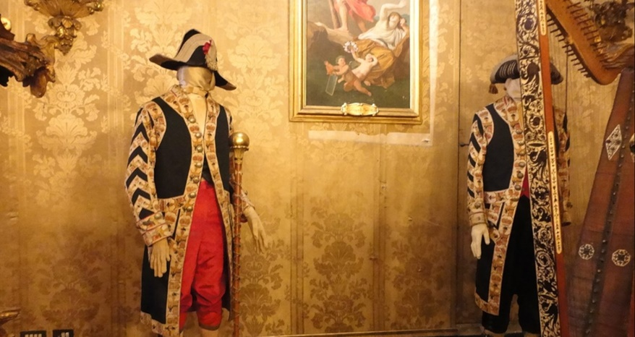

Slide 42
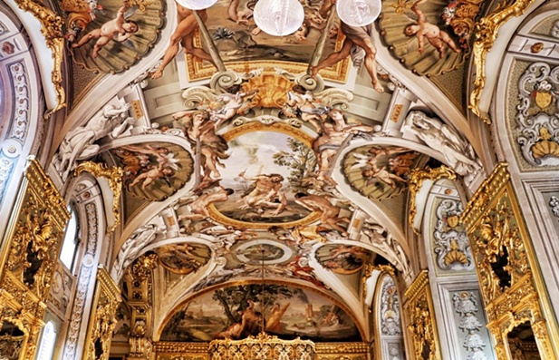

Slide 43
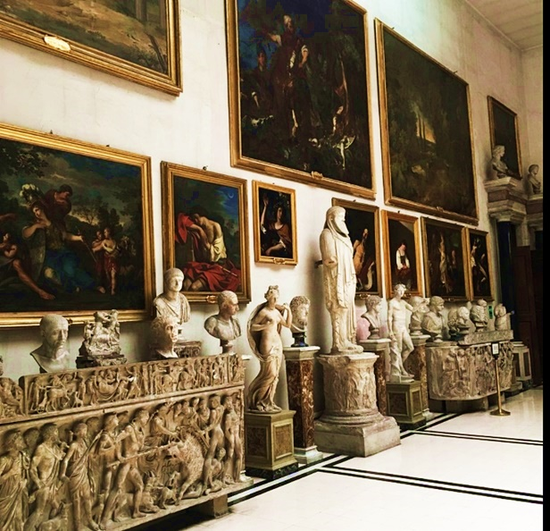

Slide 44
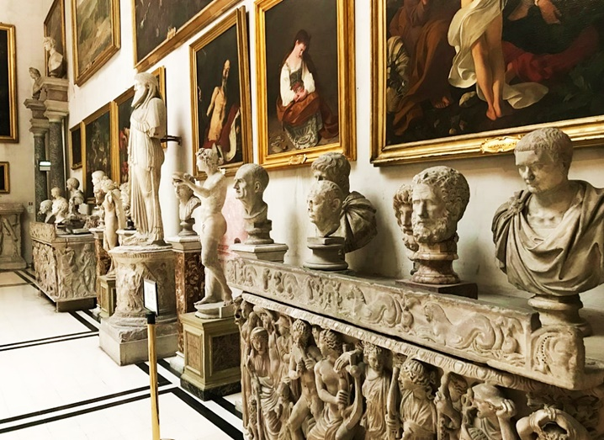

Slide 45
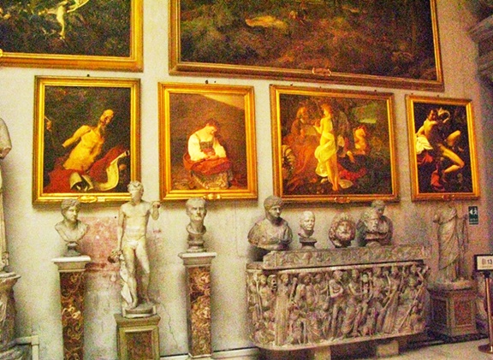

Slide 46
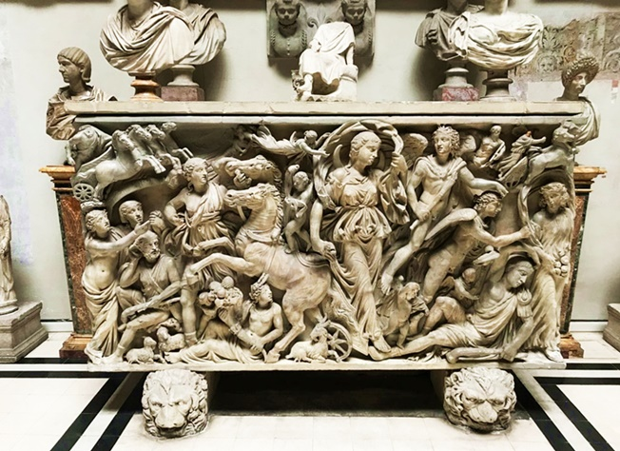

Slide 47
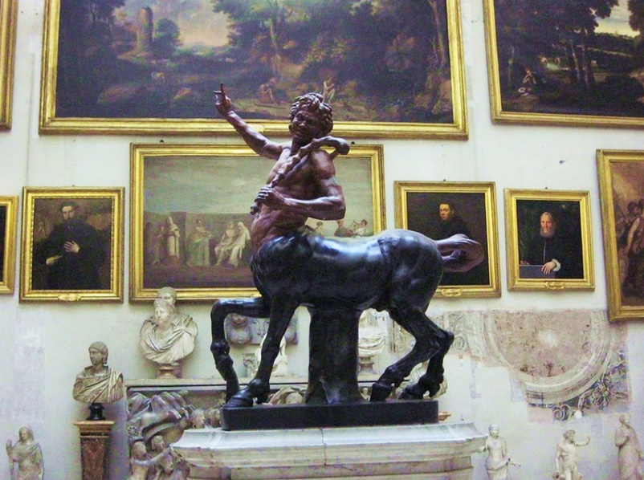

Slide 48


Slide 49


Slide 50

Descanso durante la huida de Egipto (Caravaggio)

Slide 51

Retrato de Inocencio X (Velázquez)

Slide 52

Busto del Papa Inocencio X (Bernini)

Slide 53


Slide 54


Slide 55


Slide 56


Slide 57

GRACIAS POR TU VISITA
Y QUE TENGAS UN BUEN DÍA
VICTOR NOVELLÓN

Slide 58







¿Te ha gustado?
Puedes ver más entrando
Aquí
Además puedes recibir powerpoints en tu correo electrónico suscribiéndote aquí:

